Slide 1

Chapter 7
Advanced Encryption Standard
(AES)
7.<number>
Copyright © The McGraw-Hill Companies, Inc. Permission required for reproduction or display.

Slide 2
Chapter 7
Objectives
□ AES의 간략한 역사
□ AES의 기본 구조
□ AES에 사용하는 변환 함수
□ AES의 키 확장 과정
□ AES 구현 방법
7.<number>

Slide 3
7-1 INTRODUCTION
Advanced Encryption Standard(AES)는 2001년 미국 국립기술표준원(NIST, National Institute of Standards Technology)에서 공표한 대칭키 암호 알고리즘이다.
Topics discussed in this section:
7.1.1 역사(History)
7.1.2 기준(Criteria)
7.1.3 라운드(Rounds)
7.1.4 데이터 단위(Data Units)
7.1.5 각 라운드의 구조(Structure of Each Round)
7.<number>

Slide 4
7.1.1 History.
2001년 2월 미국 국립기술표준원은 공개적인 평가와 의견을 받기 위해 연방정보처리기준(FIPS, Federal Information processing Standard)의 초안(draft)을 발표하였으며, 최종적으로 2001년 10월 연방관보(Federal Register)에 FIPS 197로 공표되었다.
7.<number>

Slide 5
7.1.2 선정 기준(Criteria)
미국 국립기술표준원에서 제시한 AES의 선정 기준은 세 가지이다:
1. 안전성(security)
2. 비용(cost)
3. 구현 효율성(implementation)
7.<number>

Slide 6

7.1.3 Rounds.
AES는 128 비트 평문을 128 비트 암호문으로 출력하는 알고리즘으로 non-Feistel 알고리즘에 속한다. 10, 12, 14 라운드를 사용하며, 각 라운드에 대응하는 키 크기는 128, 192, 256 비트이다.
Note
AES는 128, 192, 256 비트 키를 사용하고 키 크기에 따라 각각 10, 12, 14 라운드를 갖는 3가지 버전이 있다. 그러나 마스터 키의 크기가 달라도 라운드 키는 모두 128 비트이다.
7.<number>

Slide 7
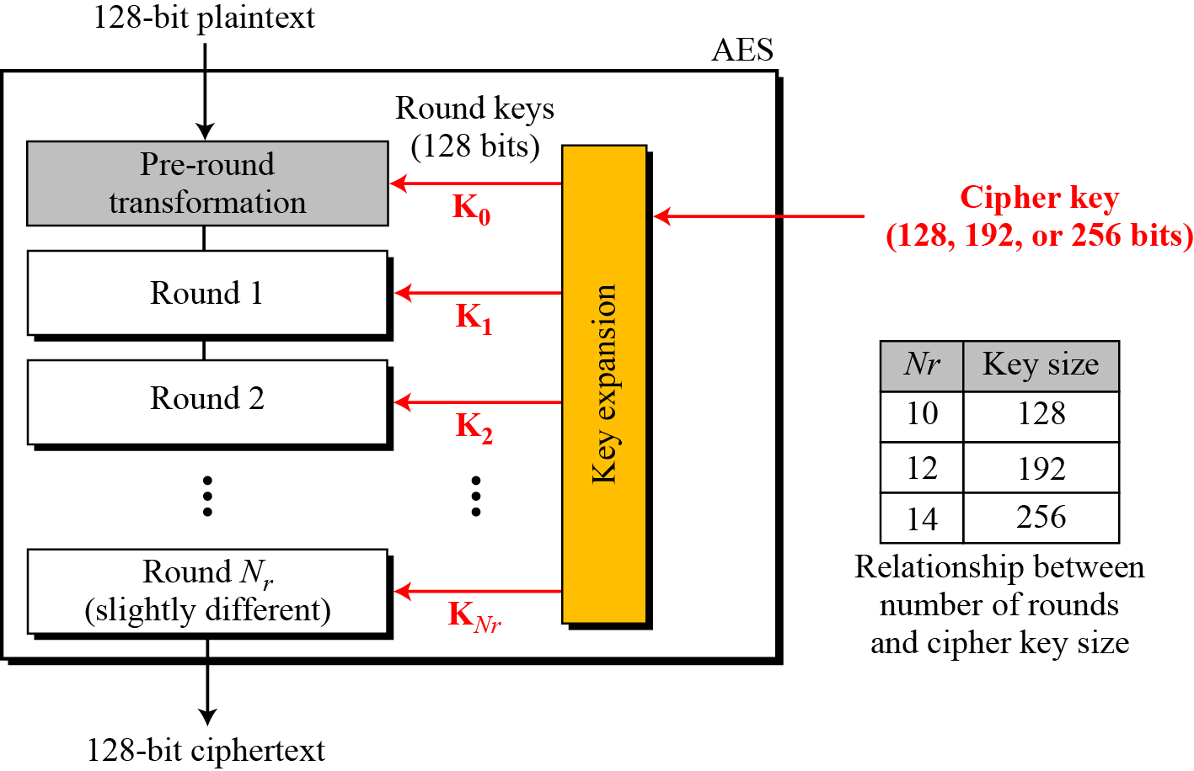
7.1.3 Continue
Figure 7.1 General design of AES encryption cipher
7.<number>

Slide 8
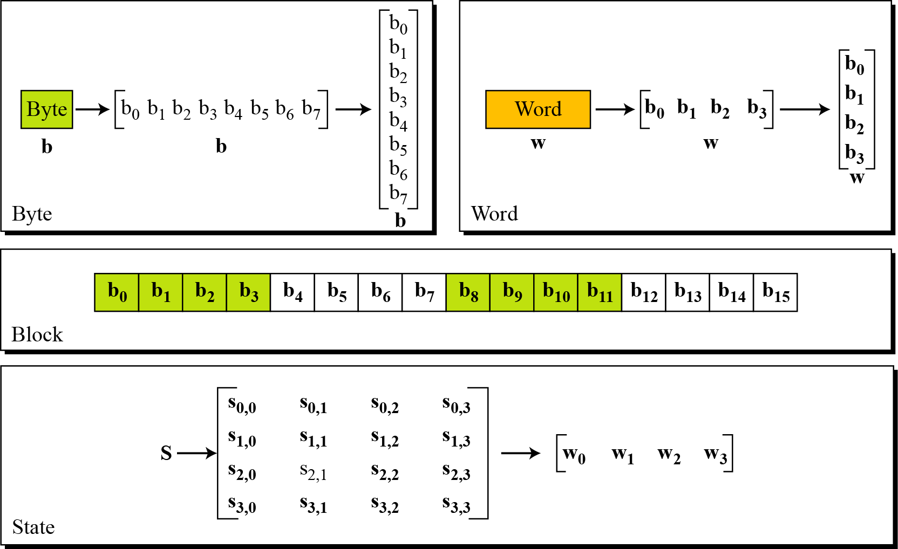
7.1.4 Data Units.
Figure 7.2 AES 암호의 구조도
7.<number>

Slide 9
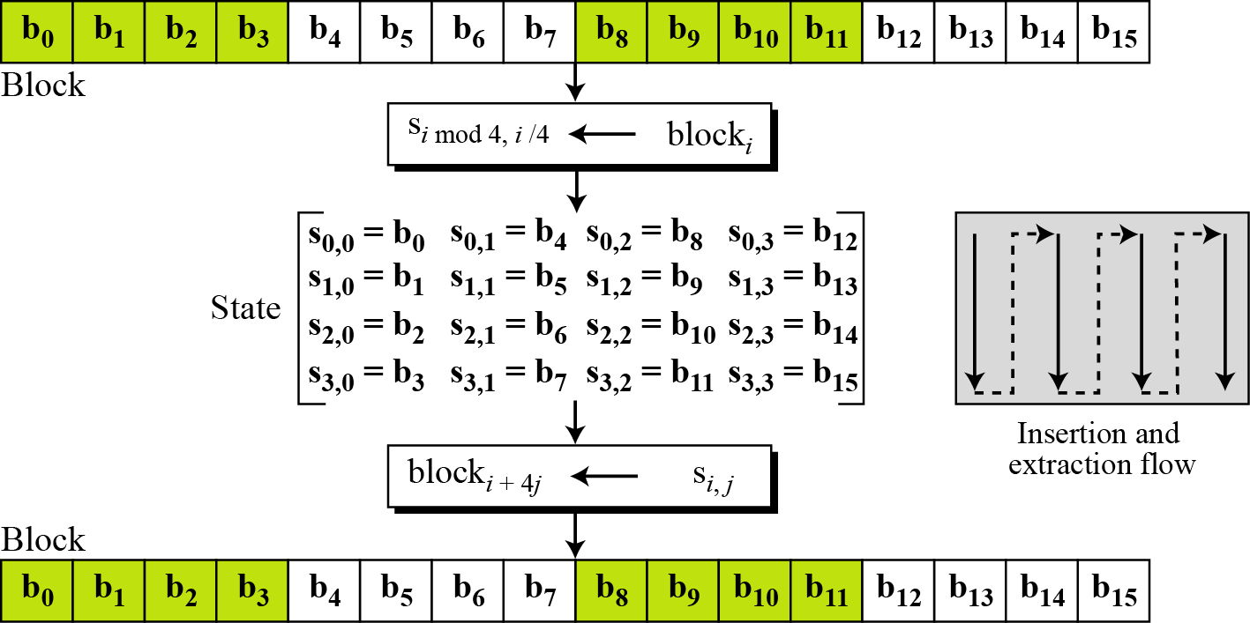
7.1.4 Continue
Figure 7.3 AES에서 스테이트와 블록의 변환
7.<number>

Slide 10
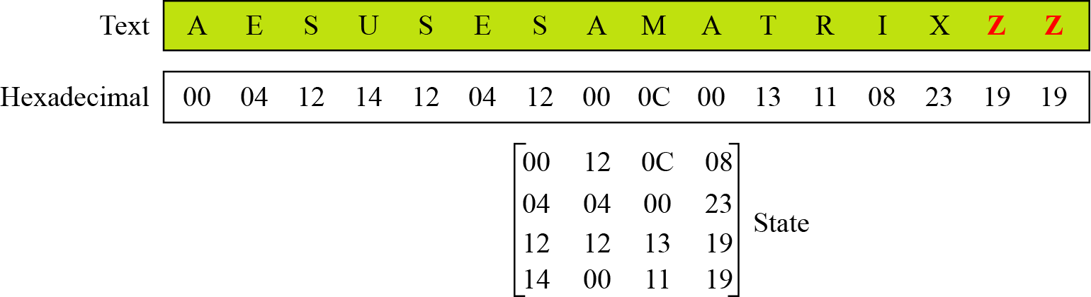
7.1.4 Continue
Example 7.1
Continue
Figure 7.4 암호문을 스테이트로 변환
7.<number>

Slide 11
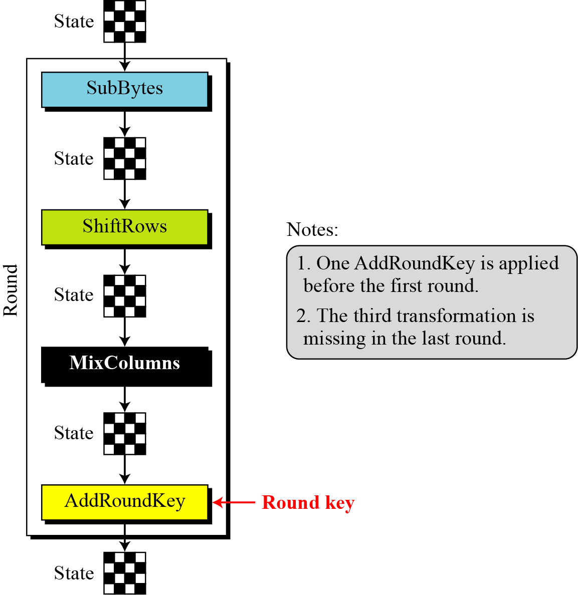
7.1.5 Structure of Each Round
Figure 7.5 암호화 과정의 라운드 함수 구조
7.<number>

Slide 12
7-2 TRANSFORMATIONS
AES 알고리즘은 안전성을 제공하기 위해 대치(substitution), 치환(permutation), 뒤섞음(mixing), 키덧셈(key-adding)과 같은 4가지 형태의 변환을 사용한다.
Topics discussed in this section:
7.2.1 대치(Substitution)
7.2.2 치환(Permutation)
7.2.3 뒤섞음(Mixing)
7.2.4 키 덧셈(Key Adding)
7.<number>

Slide 13
7.2.1 Substitution
DES와 같이 AES에서도 대치(substitution)를 사용하지만 메커니즘은 서로 다르다.
SubBytes
SubBytes는 AES의 암호화 과정에서 사용되는 대치 함수이다. 먼저 각 바이트를 4 비트씩 2개의 16진수로 계산하여 왼쪽 4비트를 S-박스의 행으로 오른쪽 4비트를 열로 테이블(table)을 읽는다.
Note
SubBytes 연산은 16 개의 독립된 바이트 단위의 변환을 수행한다.
7.<number>

Slide 14
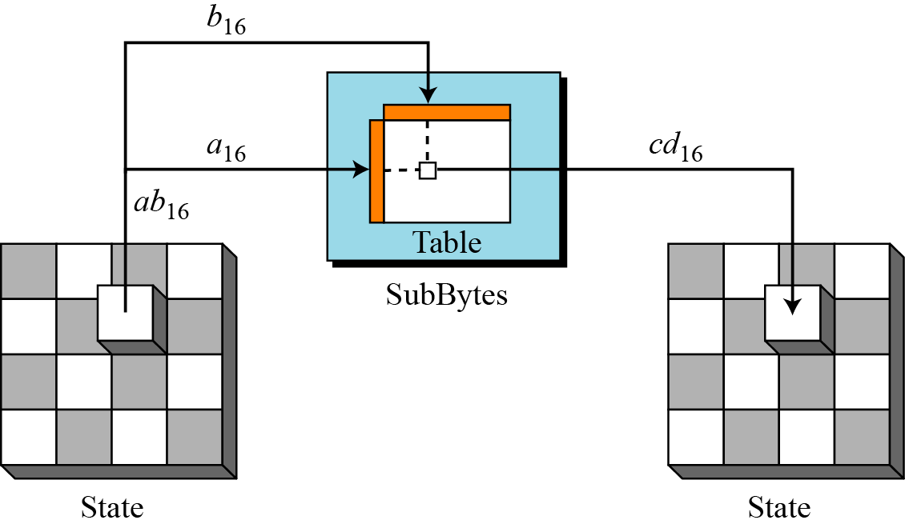
7.2.1 Continue
Figure 7.6 SubBytes 변환
7.<number>

Slide 15
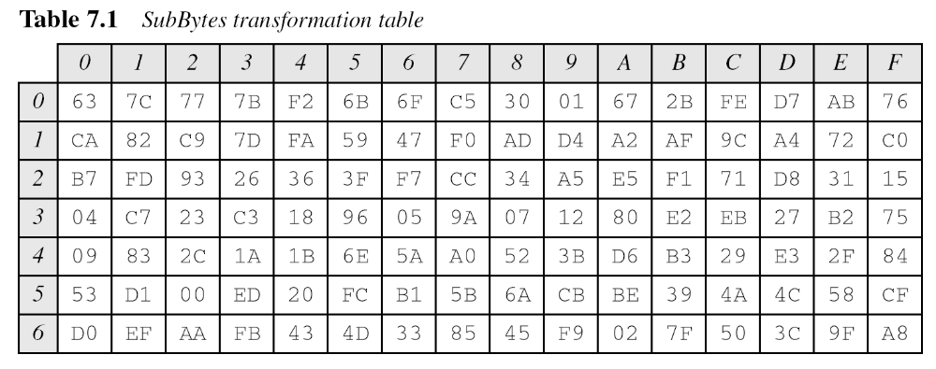
7.2.1 Continue
7.<number>

Slide 16
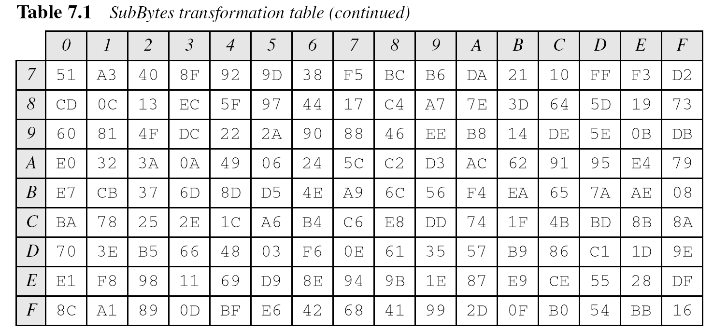
7.2.1 Continue
7.<number>

Slide 17
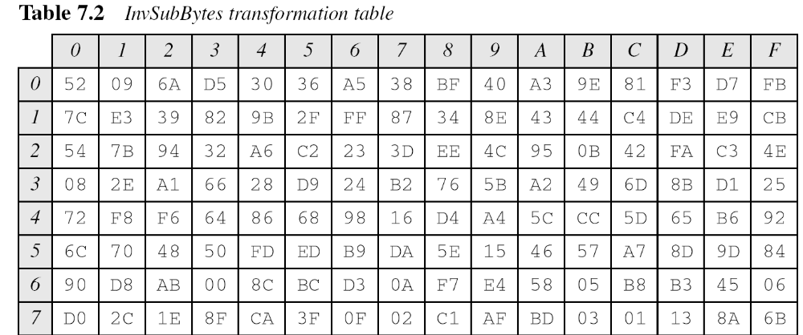
7.2.1 Continue
InvSubBytes
7.<number>

Slide 18
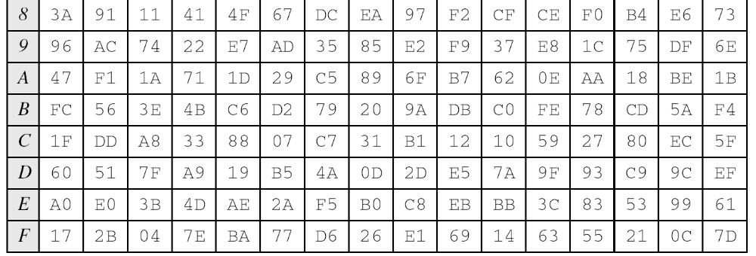
7.2.1 Continue
InvSubBytes (Continued)
7.<number>

Slide 19
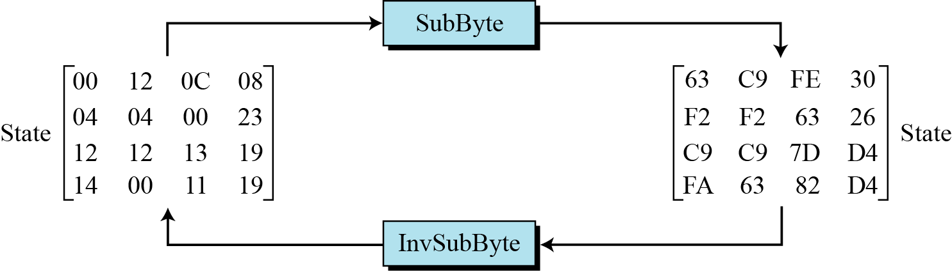
7.2.1 Continue
Example 7.2
그림 7.7은 SubBytes 변환을 사용하여 하나의 스테이트가 어떻게 변환되는지 보여준다. 또한 InvSubBytes를 통해서 원래의 값으로 복원할 수 있음을 보여준다. 두 개의 바이트가 동일한 값을 가지면 변환 후의 값 역시 동일하게 된다.
Figure 7.7 예 7.2의 SubBytes 변환
7.<number>

Slide 20
7.2.1 Continue
체 GF(2⁸) 를 이용한 변환 방법
(Transformation Using the GF(2⁸) Field)
AES는 그림 7.8에서 보여주는 것처럼 기약 다항식 (x⁸ + x⁴ + x³+ x + 1) 를 가진 체 GF(2⁸) 를 이용하여 대수적인 변환으로 S-박스를 정의할 수 있다.
Note
SubBytes 변환과 InvSubBytes 변환은 서로 역변환 관계이다.
7.<number>

Slide 21
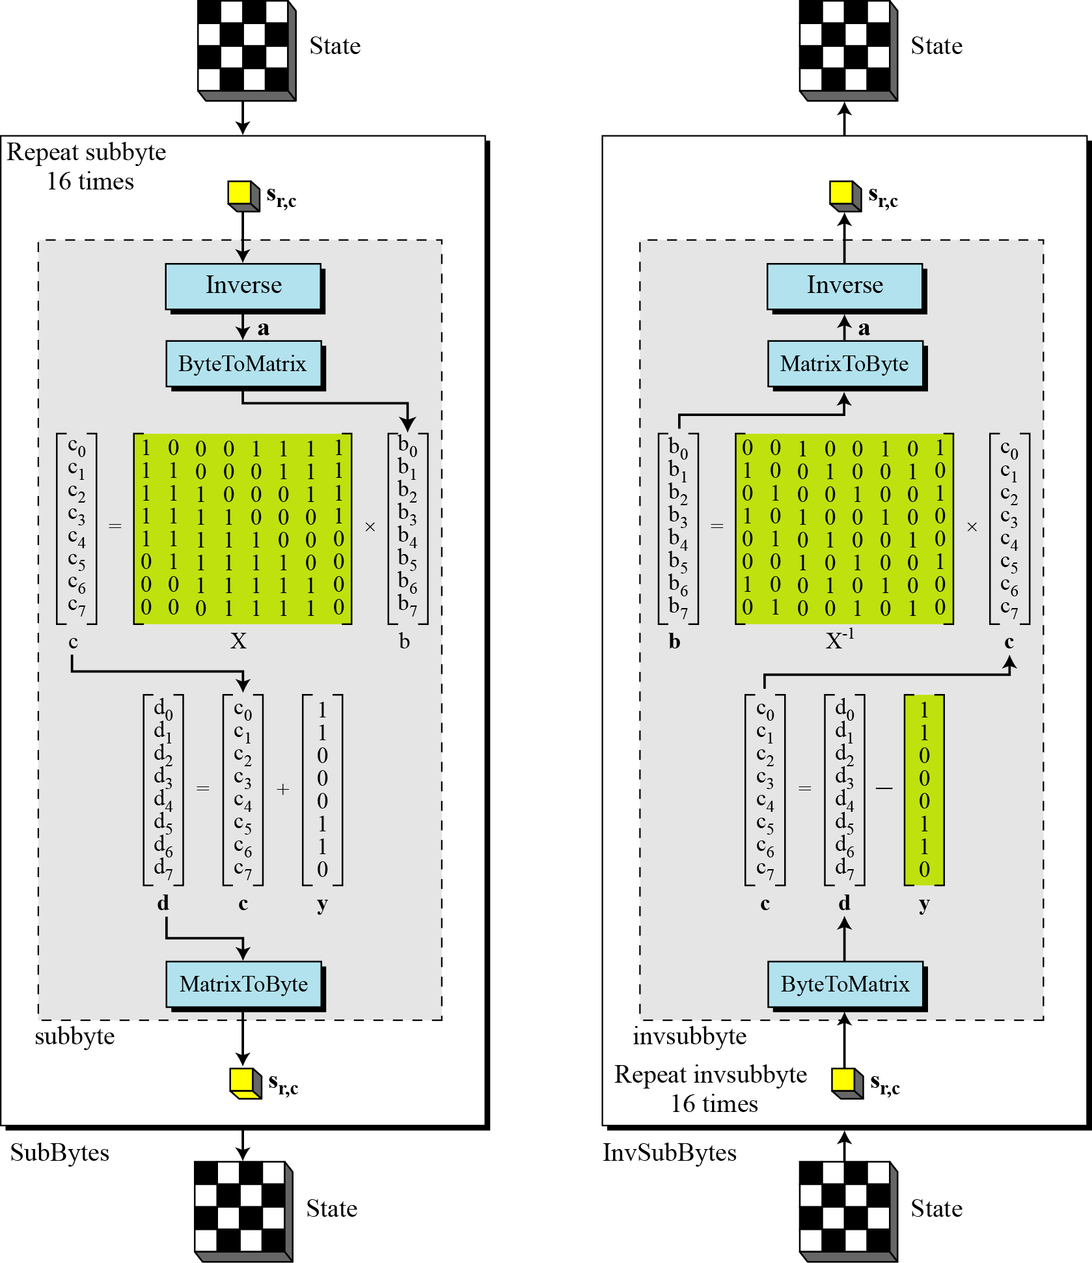
7.2.1 Continue
Figure 7.8 SubBytes와 InvSubBytes 과정
7.<number>

Slide 22
7.2.1 Continue
Example 7.3
16진수 값 를 subbyte를 통해 로 계산하는 과정을 보이고 역으로 invsubbyte를 통해 다시 로 계산하는 과정을 설명한다.
1. subbyte :
a. GF(2⁸) 필드에서 0C의 역원(multiplicative inverse)은 B0 이고 이것을 비트 단위로 표현하면 b=(10110000)이다.
b. 행렬 X와 곱셈 연산 후 값은 c=(10011101) 이 된다.
c. 이어서 XOR 연산 후의 값은 d=(11111110) 이 되며, 이는 FE 의 비트 단위 표현이다.
7.<number>

Slide 23
7.2.1 Continue
Example 7.3
1. invsubbyte :
a. XOR 연산 후의 값으로 c=(10011101)을 얻을 수 있다.
b. 행렬 X⁻¹를 곱한 이후의 값은 (10110000) 또는 B0 가 된다.
c. B0 의 역원은 0C 가 된다.
7.<number>

Slide 24
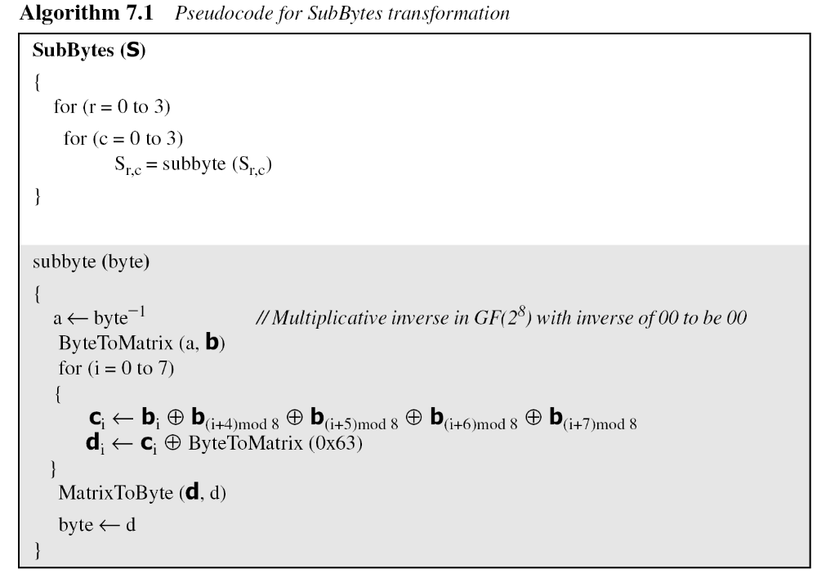
7.2.1 Continue
7.<number>

Slide 25
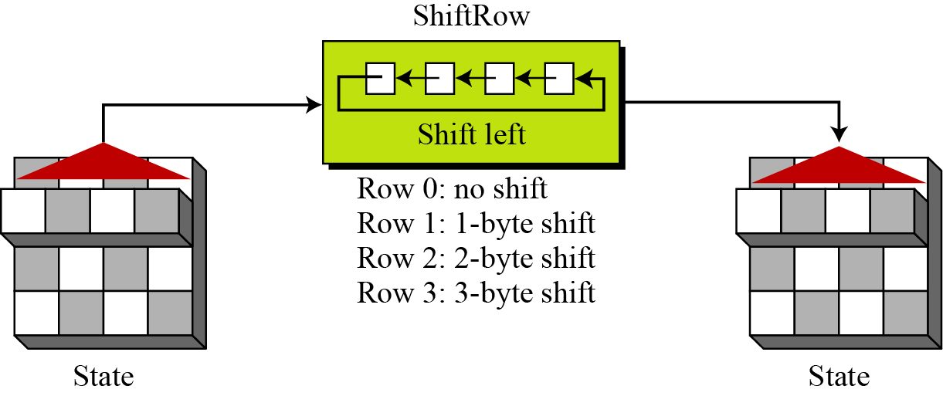
7.2.2 치환(Permutation)
라운드에서 발견되는 또 다른 변환으로 순환이동변환(shifting)이 있는데, 이는 바이트 단위 치환(permutation)이다.
ShiftRows
ShiftRows는 암호화 과정에서 사용하고 왼쪽으로 순환이동을 수행한다.
Figure 7.9 ShiftRows 변환
7.<number>

Slide 26
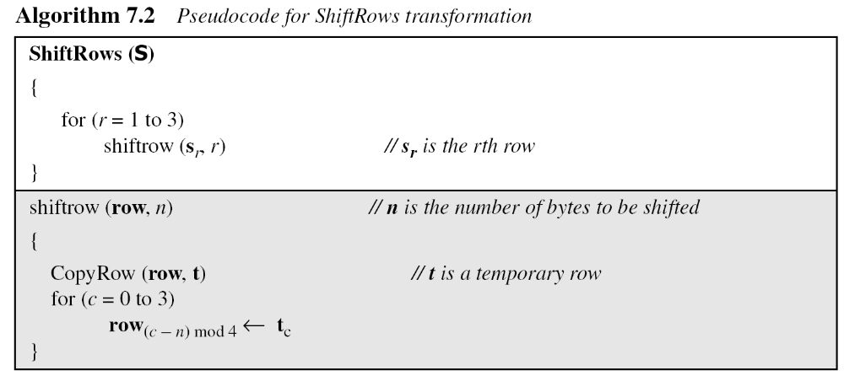
7.2.2 Continue
InvShiftRows
InvShiftRows는 복호화 과정에서 사용하고 오른쪽으로 순환이동을 수행한다.
7.<number>

Slide 27
7.2.2 Continue
Note
ShiftRows와 InvShiftRows는 서로 역변환 관계이다.
7.<number>

Slide 28
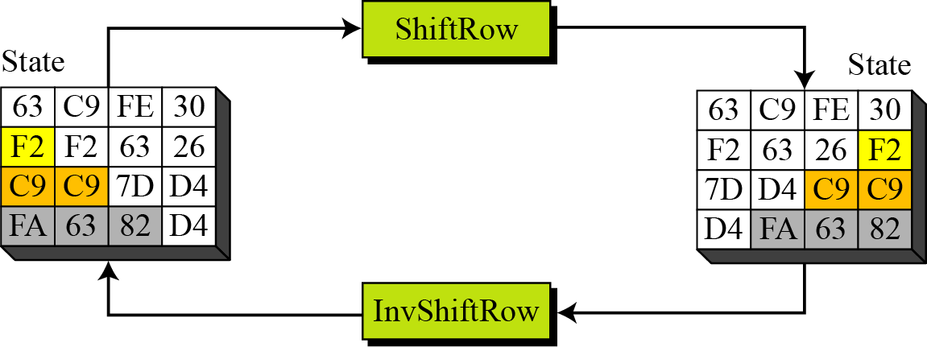
7.2.2 Continue
Example 7.4
그림 7.10은 어떻게 하나의 스테이트가 ShiftRows 변환을 사용하여 변환되는지 보여준다. 또한 InvShiftRows 변환이 어떻게 원래의 값으로 복원시키는지도 보여준다.
Figure 7.10 예 7.4에서의 ShiftRows 변환
7.<number>

Slide 29
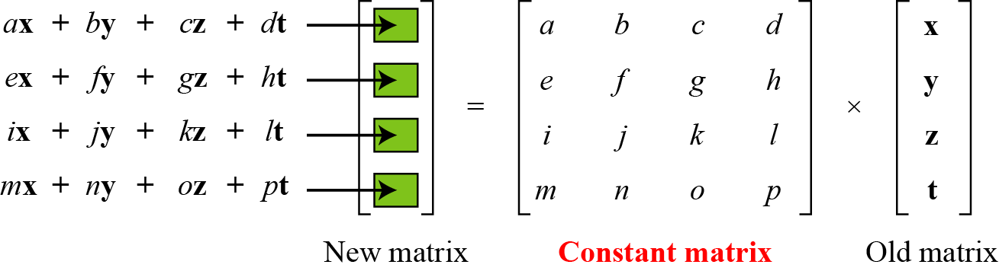
7.2.3 뒤섞음 (Mixing)
ShiftRows 변환에 의한 치환의 경우, 바이트 안의 비트는 그대로 두고 바이트를 교환한다. 따라서 ShiftRows 변환은 바이트 단위로 교환하는 변환(byte-exchange transformation)이라고 말할 수 있다.
Figure 7.11 행렬 곱셈을 이용하여 바이트들을 뒤섞는 과정
7.<number>

Slide 30
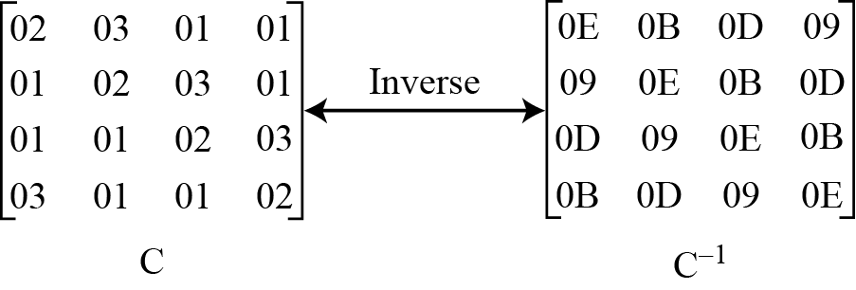
7.2.3 Continue
Figure 7.12 MixColumns와 InvMixColumns에
사용하는 상수 행렬
7.<number>

Slide 31
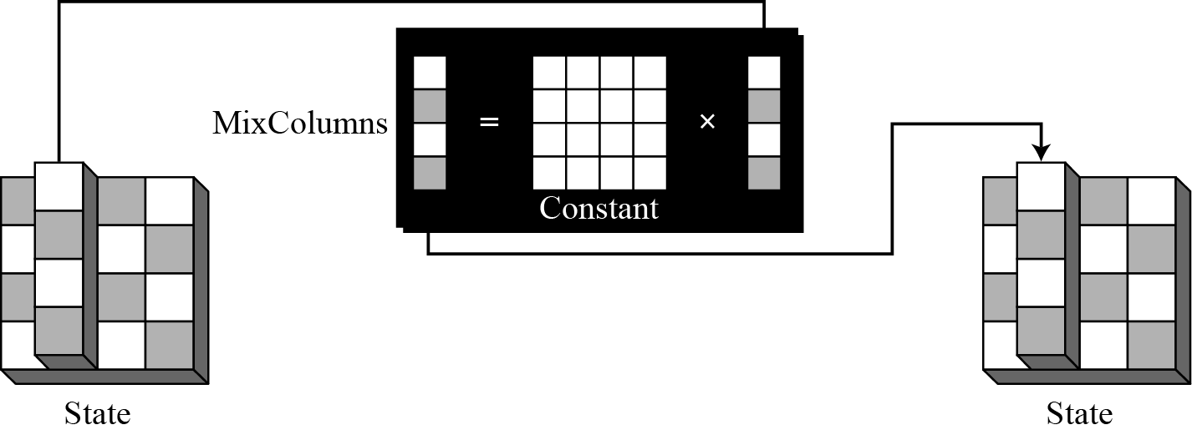
7.2.3 Continue
MixColumns
MixCulmns는 열 단위 연산을 수행한다. 즉 각각의 열을 계산하여 새로운 값을 갖는 열을 출력한다.
Figure 7.13 MixColumns 변환
7.<number>

Slide 32
7.2.3 Continue
InvMixColumns
InvMixColumns 변환은 기본적으로 MixColumns 변환과 동일하다.
Note
MixColumns와 InvMixColumns는 서로 역변환 관계이다.
7.<number>

Slide 33
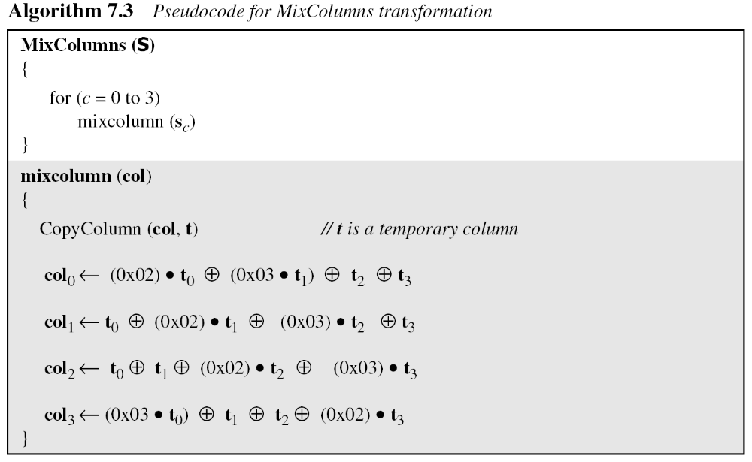
7.2.3 Continue
7.<number>

Slide 34
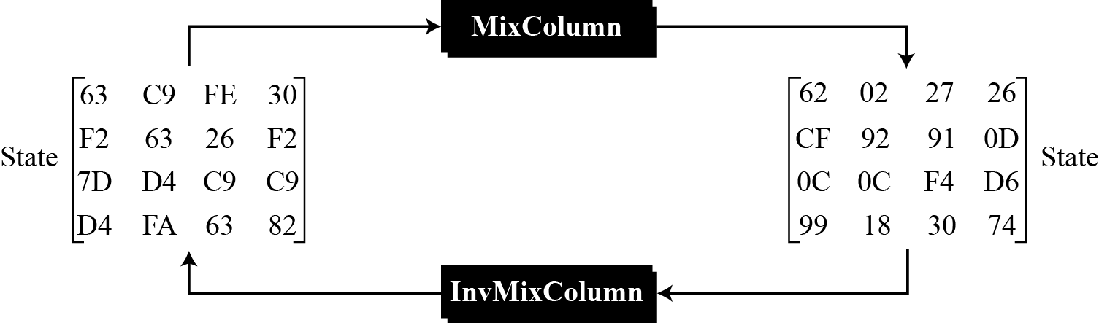
7.2.3 Continue
Example 7.5
그림 7.14는 어떻게 하나의 스테이트가 MixColumns 변환을 이용하여 변환될 수 있는가를 보여준다. 또한 InvMixColumns 변환을 통해 원래의 값으로 복원하는 것 역시 보여준다.
Figure 7.14 예 7.5에서의 MixColumns 변환
7.<number>

Slide 35
7.2.4 키덧셈 (Key Adding)
AddRoundKey
AddRoundKey는 한 번에 한 열씩 수행한다. 이러한 점에 있어서는 MixColumns와 비슷하다. MixColumns의 경우에는 각 스테이트 열행렬에 고정된 정방행렬을 곱하고, AddRoundKey는 각 스테이트 열행렬에 라운드 키 워드를 더한다.
Note
AddRoundKey 변환은 자지 자신이 역변환이다.
7.<number>

Slide 36
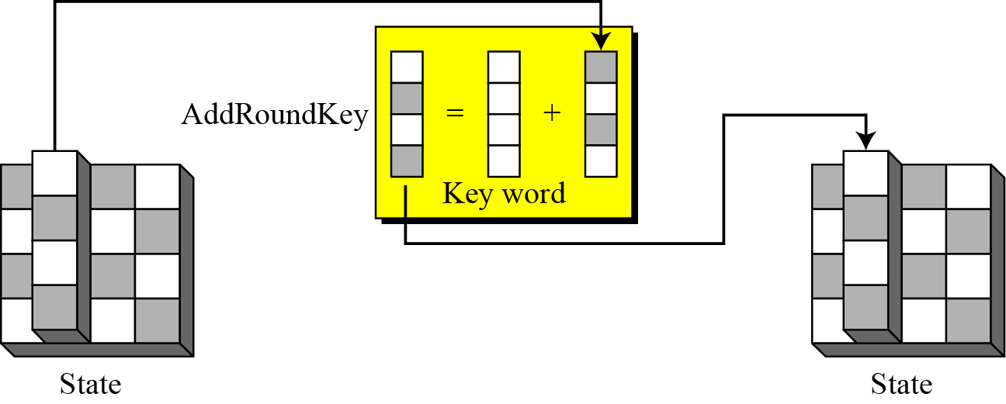
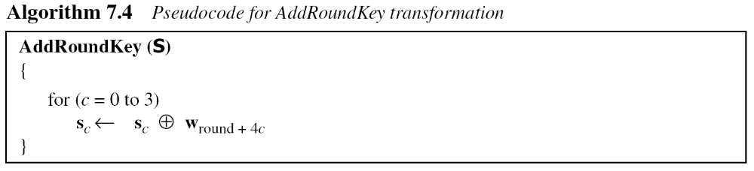
7.2.4 Continue
Figure 7.15 AddRoundKey 변환
7.<number>

Slide 37
7-3 키 확장 (KEY EXPANSION)
각 라운드에 사용하는 라운드 키를 생성하기 위해 AES는 키 확장 과정을 사용한다. 을 라운드 수라 하면 키 확장 과정을 통해 하나의 128 비트 암호키로부터 N_{r} + 1 개의 128비트 라운드 키를 생성한다.
Topics discussed in this section:
7.3.1 Key Expansion in AES-128
7.3.2 Key Expansion in AES-192 and AES-256
7.3.3 Key-Expansion Analysis
7.<number>

Slide 38
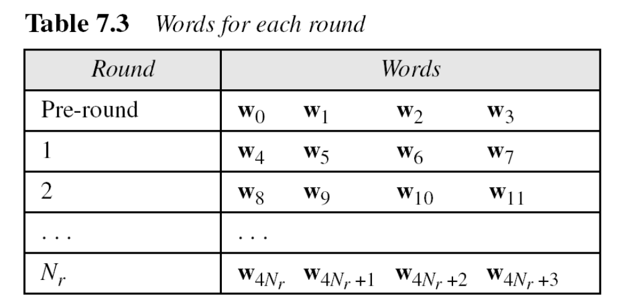
7-3 Continued
7.<number>

Slide 39
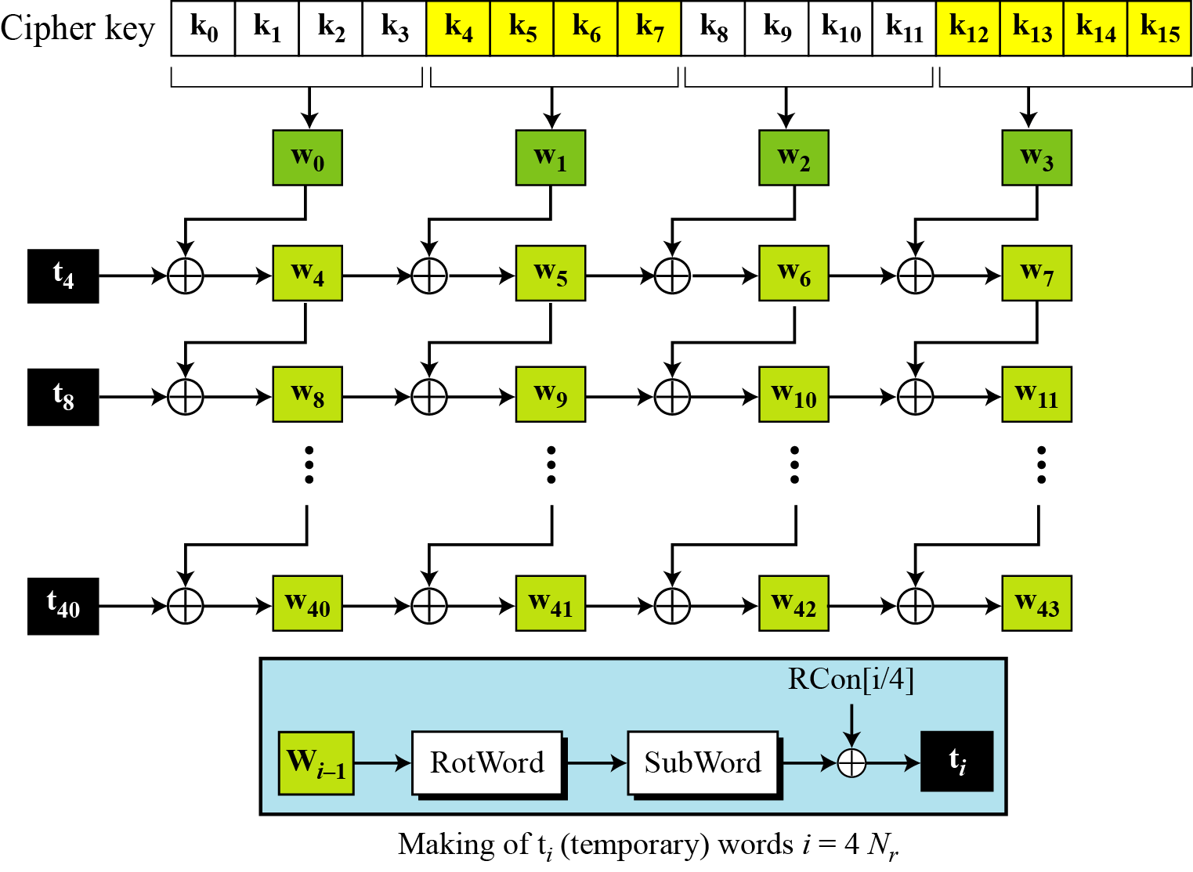
7.3.1 Key Expansion in AES-128
Figure 7.16 AES에서 키 확장
7.<number>

Slide 40
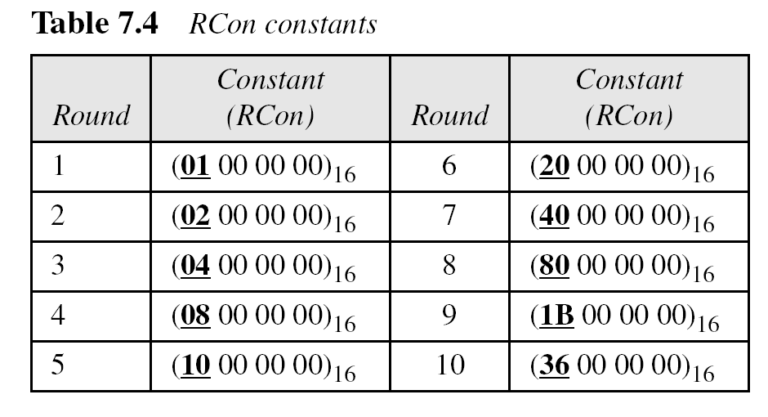
7.3.1 Continue
7.<number>

Slide 41
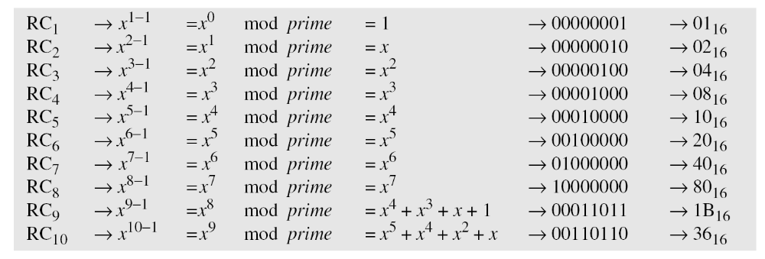
7.3.1 Continue
키 확장 루틴은 상수 값을 얻기 위해 위의 테이블을 이용할 수도 있고, 아니면 다음과 같이 체 GF(2⁸)을 이용하여 상수들의 최상위 바이트들을 계산을 통해 얻을 수도 있다. 여기서 prime은 기약다항식을 의미한다.
7.<number>

Slide 42
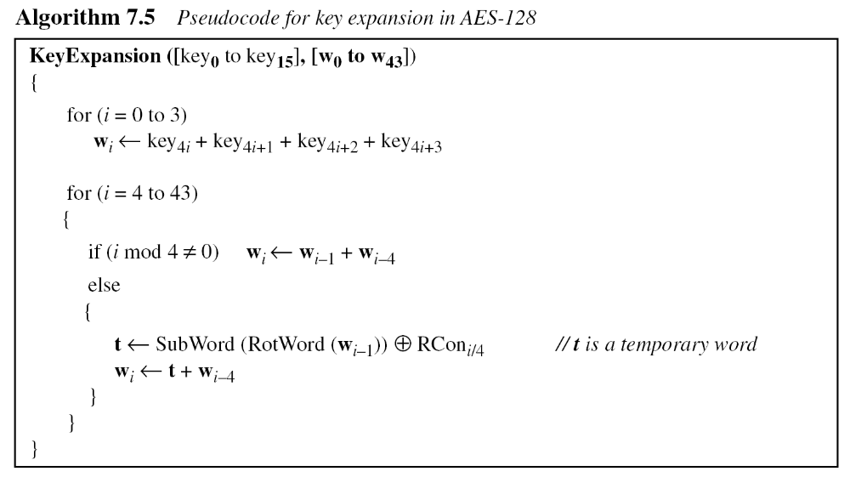
7.3.1 Continue
7.<number>

Slide 43
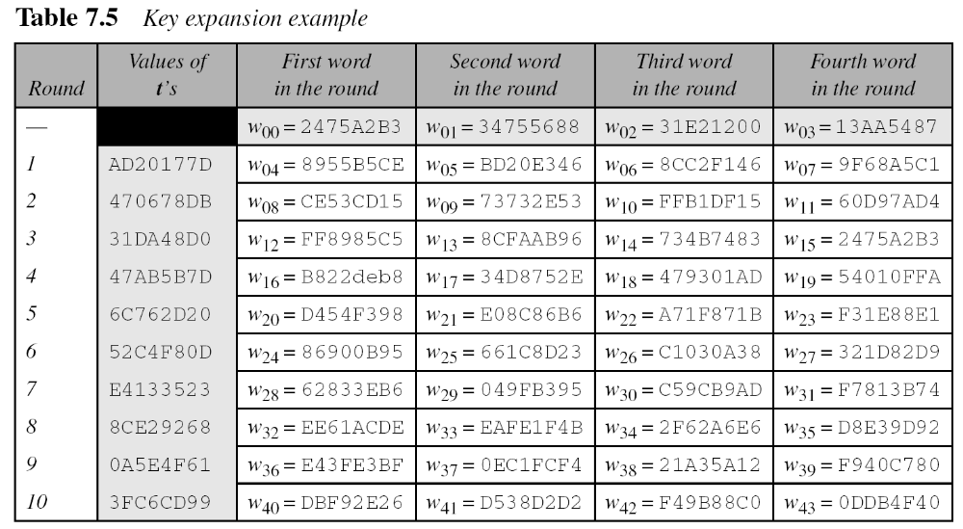
7.3.1 Continue
Example 7.6
128 비트 마스터 키 (24 75 A2 B3 34 75 56 88 31 E2 12 00 13 AA 54 87)₁₆를 이용하여 각 라운드에 사용할 라운드 키를 생성하는 과정을 보인다. 표 7.5에 각 라운드 키를 계산한 값을 나타내었다.
7.<number>

Slide 44
7.3.1 Continue
Example 7.7
AES의 각 라운드에 쓰이는 라운드 키는 이전 라운드에서 사용한 라운드 키를 이용하여 생성된다. 그러나 키 확장 과정의 SubWord는 라운드 키들 사이에 비선형성을 제공하고 상수 덧셈 연산을 통과하면서 이전 단계의 라운드 키와 그 다음으로 생성되는 라운드 키는 다르게 될 것이다.
Example 7.8
오직 한 비트만 다른 값을 갖는 두 암호키 과 를 이용하여 각각의 라운드 키를 생성한다.
7.<number>

Slide 45
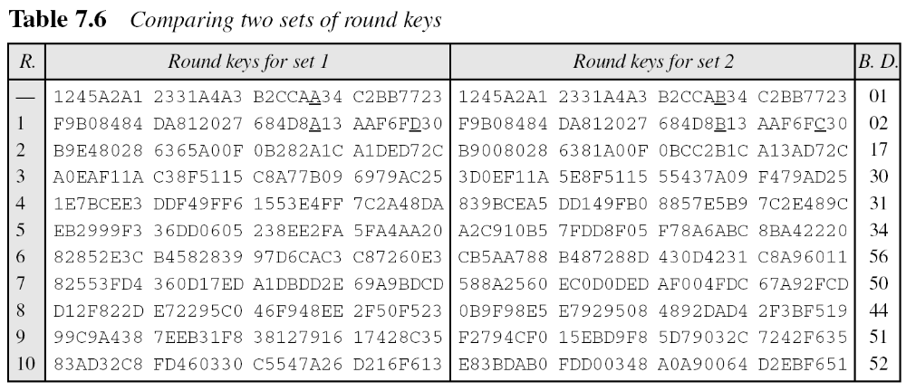
7.3.1 Continue
Example 7.8
Continue
7.<number>

Slide 46
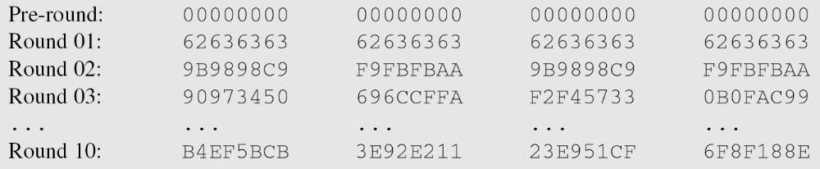
7.3.1 Continue
Example 7.9
6장에서 살펴본 DES의 취약키 성질은 AES에서 존재하지 않는다. 암호키의 모든 비트들을 0이라 하면 아래와 같은 라운드 키를 얻을 수 있다.
Pre-round와 첫 번째 라운드에서 모든 라운드 키의 워드가 같은 값을 갖는다. 또한 두 번째 라운드의 첫 번째 워드와 세 번째 워드, 두 번째 워드와 네 번째 워드는 서로 같은 값을 갖는 것을 볼 수 있다. 그러나 두 번째 이상의 라운드에서는 이러한 규칙성이 나타나지 않고 모든 워드가 서로 다른 값을 갖는다.
7.<number>

Slide 47

7.3.2 Key Expansion in AES-192 and AES-256
AES-192와 AES-256에서의 키 확장 과정은 AES-128의 연산과 매우 유사하나 아래와 같은 차이점이 있다:
1. AES-192의 키 확장 과정은 4 개의 워드 단위가 아닌 6 개의 워드 단위로 계산한다.
a. 192 비트 암호키로 처음의 6 개의 워드 w₀,w₁,....,w₅를 생성한다.
b. i mod 6 ≠ 0일 경우 w_{i} ←w_{i-1} w_{i-6}으로, 그 밖의 경우에는 w_{i} ← t w_{i-6}으로 계산한다.
7.<number>

Slide 48
7.3.2 Key Expansion in AES-192 and AES-256
2. AES-256의 키 확장 과정은 4 개의 워드 단위가 아닌 8 개의 워드 단위로 계산한다.
a. 256비트 암호키로 처음 8개의 워드 w₀,w₁,....,w₇를 생성한다.
b. i mod 8 ≠ 0일 경우 w_{i} ← w_{i-1} w_{i-8}로, 그 밖의 경우에는 w_{i} ← t w_{i-8}로 계산한다.
c. i mod 4=0 이면서 i mod 8 ≠ 0인 경우 w_{i}=SubWord(w_{i-1}) w_{i-8}로 계산한다.
7.<number>

Slide 49
7.3.3 키 확장 과정 분석
(Key-Expansion Analysis)
AES의 키 확장 과정은 공격자가 분석하기 어렵도록 몇 가지 특징이 있도록 설계되었다.
1. 공격자가 암호키의 일부나 라운드 키의 일부 값을 얻는다 해도 모든 라운드 키를 알기 위해서는 남은 암호하다 전체 값을 복구해야 한다. 이는 키 확장 과정에서 사용된 SubWord 변환에 의해 발생하는 비선형성에 기반한다.
2. 두 개의 암호키가 오직 한 비트만 다른 값을 갖더라도 라운드 키 확장 과정을 통해 적은 수의 라운드 만에 서로 다른 라운드 키를 생성한다.
3. 암호키의 각 비트는 여러 라운드에 영향을 준다. 예를 들어, 암호하다 한 비트를 바꿀 경우 여러 라운드에서 여러 비트가 바뀌게 된다.
7.<number>

Slide 50
7.3.3 키 확장 과정 분석
(Key-Expansion Analysis)
AES의 키 확장 과정은 공격자가 분석하기 어렵도록 몇 가지 특징이 있도록 설계되었다.
4. 키 확장 과정에서 사용하는 상수 RCons는 다른 변환 과정에서 발생할 수 있는 라운드 키들 사이의 대칭성을 제거한다.
5. DES와 달리 AES에서는 심각한 취약키가 존재하지 않는다.
6. 키 확장 과정은 거의 대부분의 환경에서 쉽게 구현할 수 있다.
7. 키 확장 과정은 테이블을 저장하지 않고도 모든 계산을 GF(2⁸) 또는 GF(2) 체를 사용하여 표현할 수 있다.
7.<number>

Slide 51
7-4 암호 (CIPHERS)
이제 AES의 암·복호화 과정에서 네 가지 변환이 어떻게 사용되는지 살펴보자. 표준에서 암호 알고리즘을 암호(cipher)로, 복호 알고리즘을 역암호(inverse cipher)라 표기하고 있다.
Topics discussed in this section:
7.4.1 기본 디자인(Original Design)
7.4.2 대체 디자인(Alternative Design)
7.<number>

Slide 52
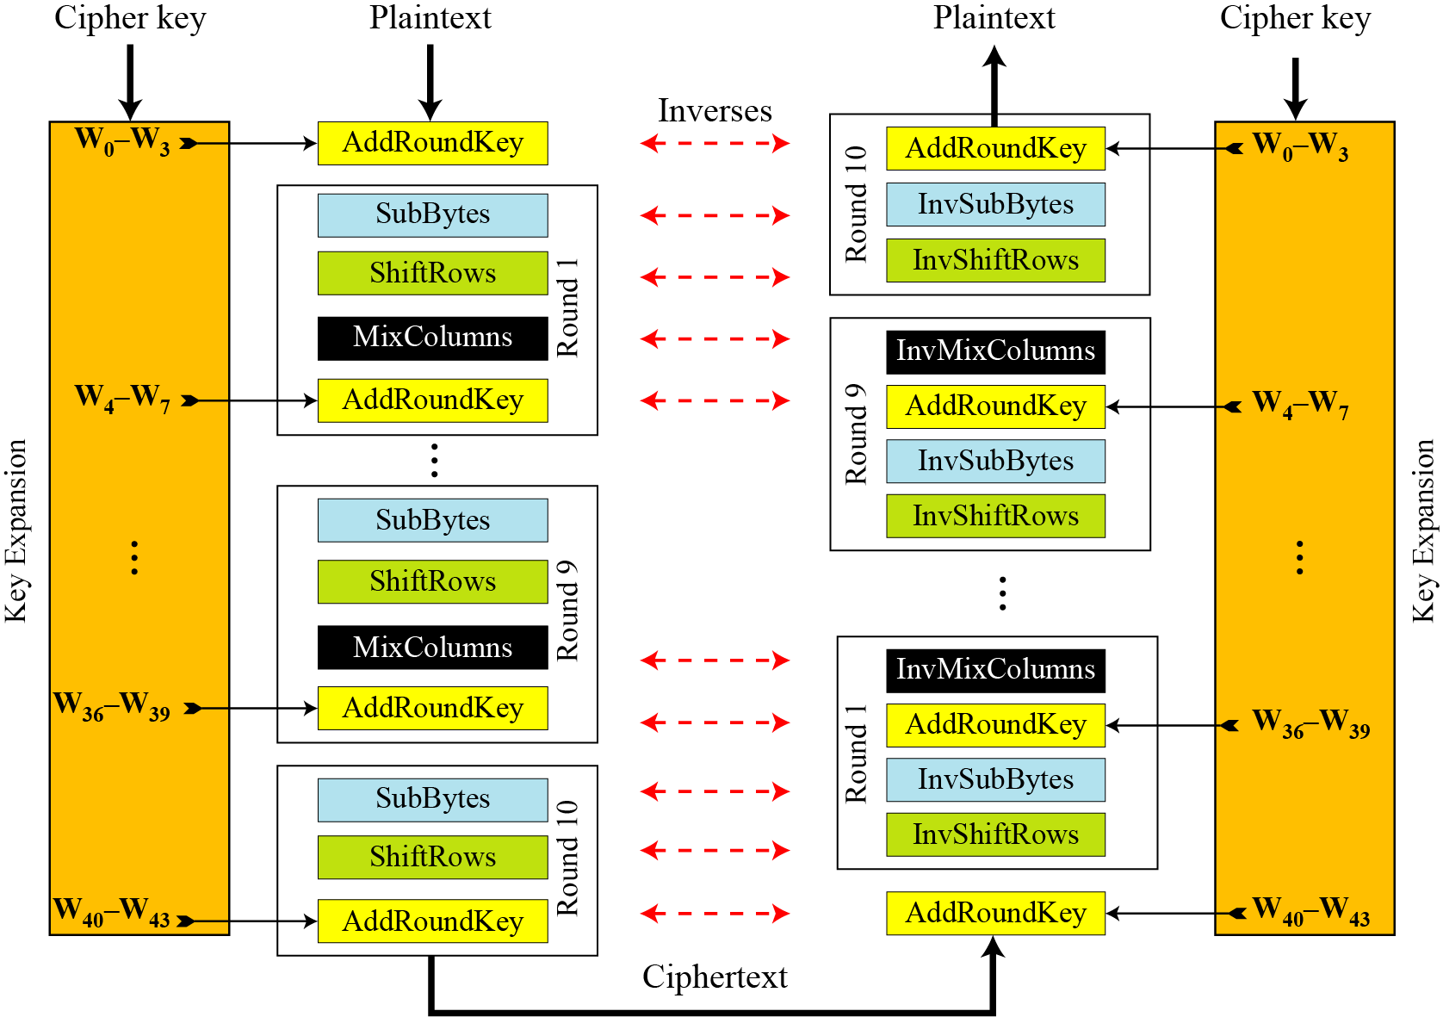
7.4.1 Original Design
Figure 7.17 암호와 역암호의 기본 디자인
7.<number>

Slide 53
7.4.1 Continue
Algorithm
이 디자인의 AES-128에 대한 의사코드는 알고리즘 7.6과 같다.
7.<number>

Slide 54
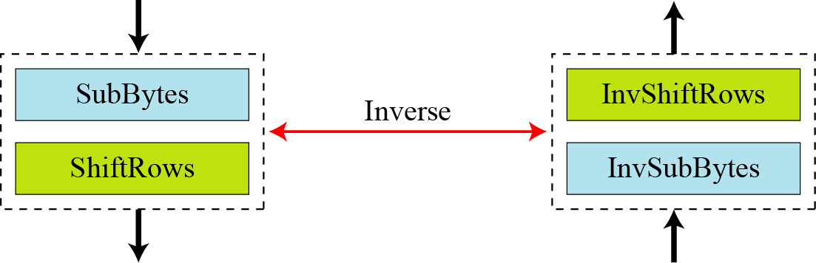
7.4.2 Alternative Design
Figure 7.18 SubBytes와 ShiftRows 조합의 가역성
7.<number>

Slide 55
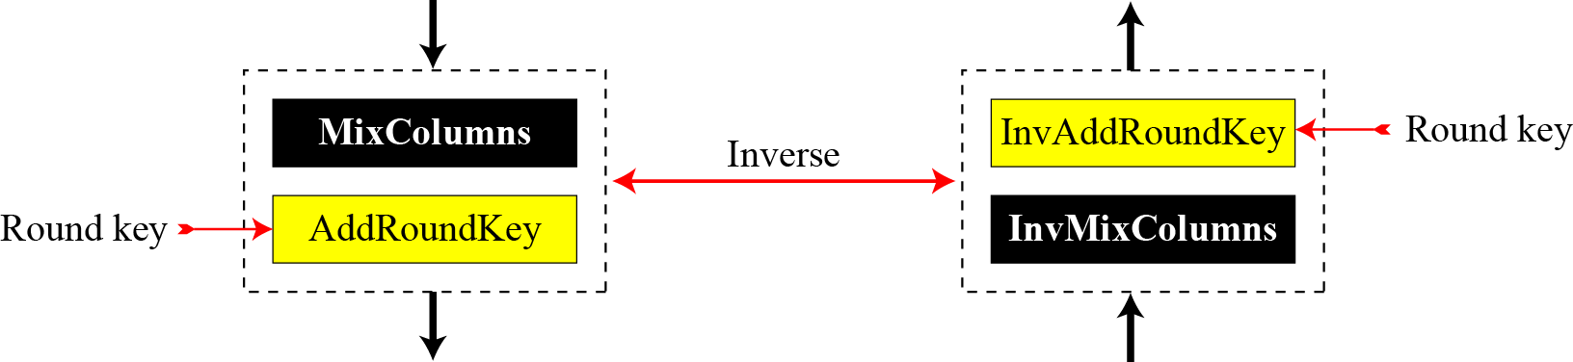
7.4.2 Continue
Figure 7.19 MixColumns와 AddRoundKey 조합의 가역성
7.<number>

Slide 56
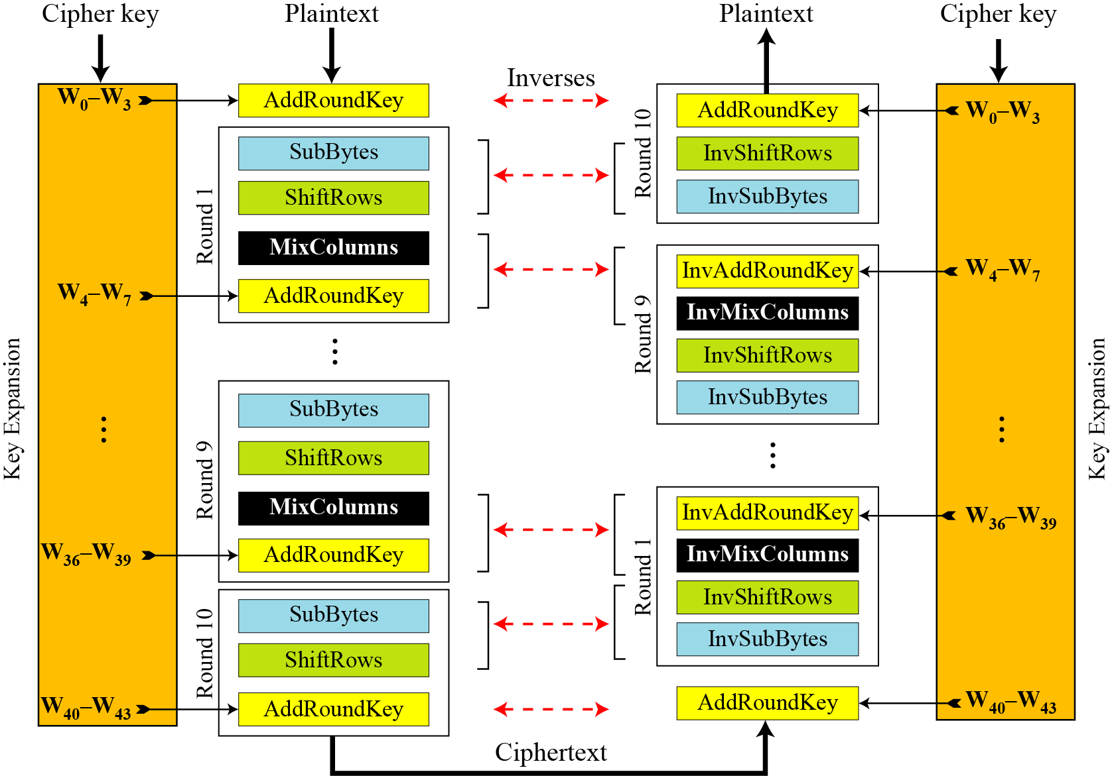
7.4.2 Continue
Figure 7.20 대체 디자인에서의 암호와 역암호
7.<number>

Slide 57
7.4.2 Continue
키 확장 알고리즘의 변경
(Changing Key-Expansion Algorithm)
역암호에서 InvRoundKey 대신, 다른 라운드 키 집합을 생성하도록 키 확장 알고리즘을 변경할 수 있다. 그러나 pre-round에 대한 라운드 키와 마지막 라운드에 대한 라운드 키는 수정되지 않아야 한다.
7.<number>

Slide 58
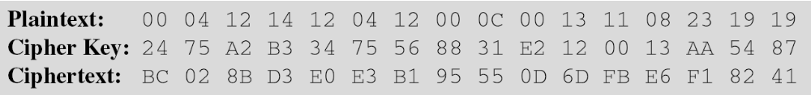
7-5 Examples
이 절에서는 앞 두 절에서 다뤘던 내용을 강조하기 위해 암·복호화, 키 생성에 관한 예제를 살펴본다.
Example 7.10
다음은 랜덤하게 선택된 키를 이용하여 평문 블록으로부터 생성된 암호문 블록이다.
7.<number>

Slide 59
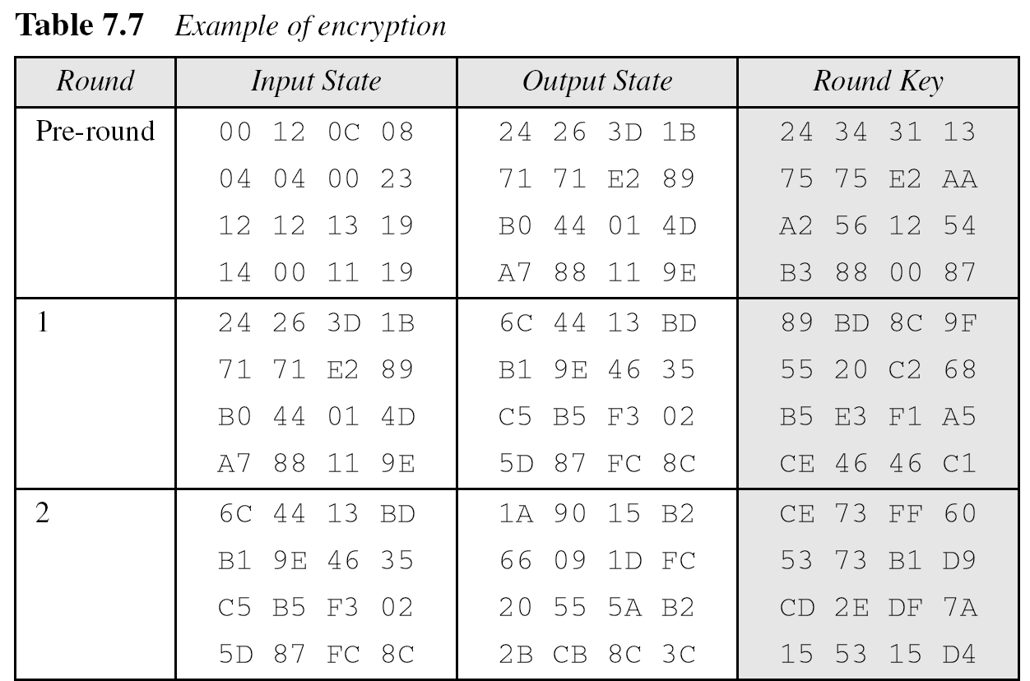
7-5 Continued
Example 7.10
Continued
7.<number>

Slide 60
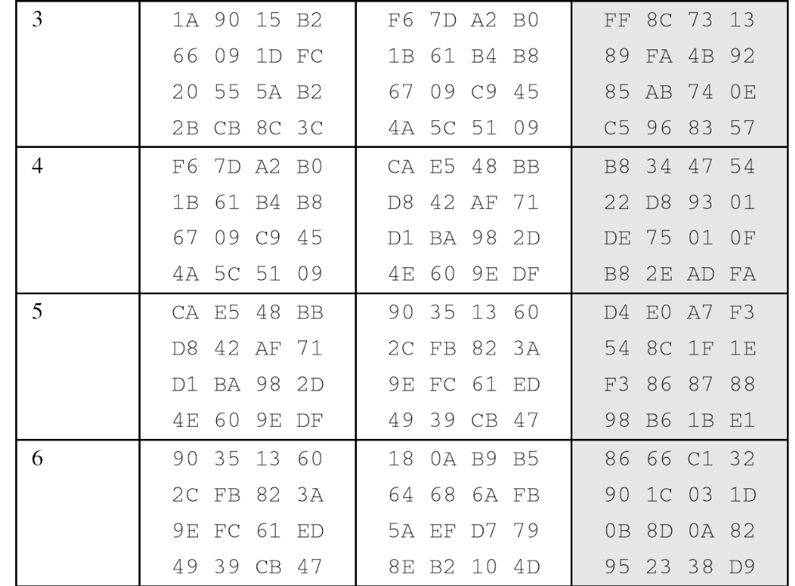
7-5 Continued
Example 7.10
Continued
7.<number>

Slide 61
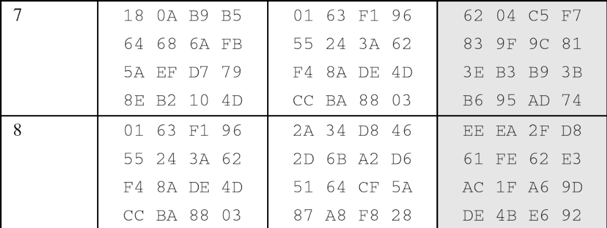
7-5 Continued
Example 7.10
Continued
7.<number>

Slide 62
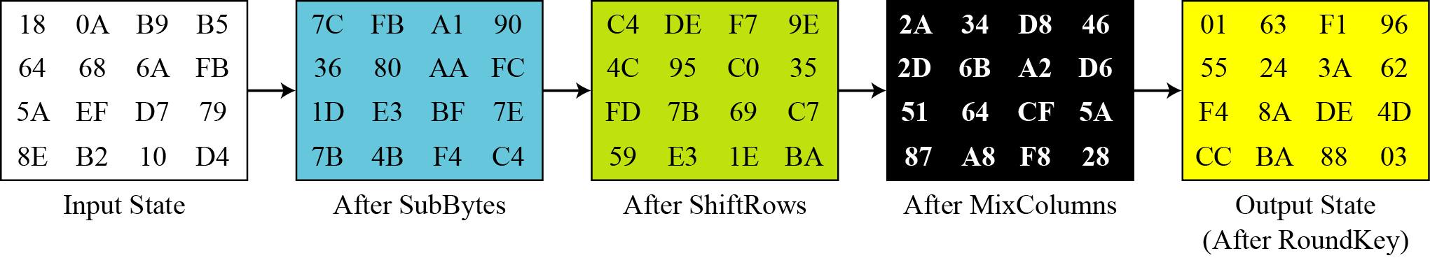
7-5 Continued
Example 7.11
그림 7.21은 예 7.10에서 라운드 7에서의 스테이트 값을 나타낸 것이다.
Figure 7.21 한 라운드에서의 스테이트 값
7.<number>

Slide 63
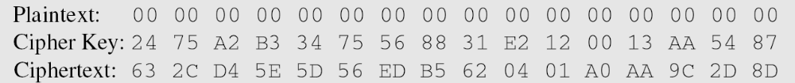
7-5 Continued
Example 7.12
예 7.10과 동일한 키를 사용하여 으로 구성된 평문을 암호화하여 생성된 암호문은 다음과 같다.
7.<number>

Slide 64
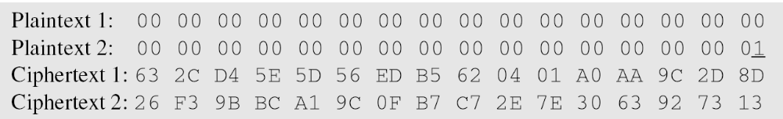
7-5 Continued
Example 7.13
한 비트만 다른 두 개의 평문을 암호화한 결과를 비교하여, 6장에서 다뤘던 쇄도 효과(avalanche effect)를 확인해 보자. 마지막 바이트에서 한 비트만 변경한다. 결과값은 혼돈과 확산의 효과를 보여준다. 평문에서 한 비트 차이는 암호문에서 많은 비트에 영향을 주고 있다.
7.<number>

Slide 65
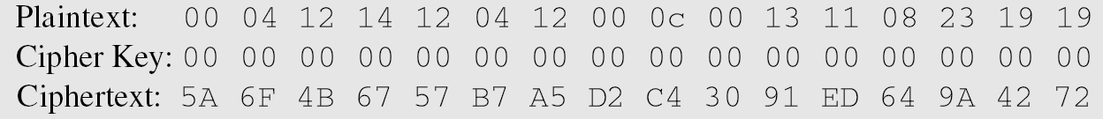
7-5 Continued
Example 7.14
0으로 구성된 키를 사용할 경우, 생성된 암호문은 다음과 같다.
7.<number>

Slide 66
7-6 AES의 분석(ANALYSIS OF AES)
본 절에서는 AES의 세 가지 특성을 간단히 살펴본다.
Topics discussed in this section:
7.6.1 보안성(Security)
7.6.2 구현(Implementation)
7.6.3 단순성과 비용(Simplicity and Cost)
7.<number>

Slide 67
7.6.1 Security
AES는 DES가 설계된 후에 설계되었다. 따라서 DES에 대한 알려진 대부분의 공격들이 이미 AES에 적용되었다.
Brute-Force Attack
AES는 DES보다 큰 사이즈의 키( 비트)를 사용하기 때문에 DES보다 더 안전하다.
Statistical Attacks
수많은 테스트들이 암호문의 통계적인 분석에 실패했다.
Differential and Linear Attacks
아직까지 AES에 대한 차분 공격과 선형 공격이 알려지지 않고 있다.
7.<number>

Slide 68
7.6.2 Implementation
AES는 소프트웨어, 하드웨어, 펌웨어로 구현할 수 있다. Table lookup 또는 잘 정의된 대수적 구조를 사용하는 루틴을 사용하여 구현될 수 있다.
7.<number>

Slide 69
7.6.3 Simplicity and Cost
AES에 사용하는 알고리즘은 매우 단순하므로 싼 프로세서와 최소 메모리를 이용하여 쉽게 구현 가능하다.
7.<number>

